Slide 1
鲜链智控 冷链仓储智能监控与告警处置系统
两座冷库 · 三批苹果 · 十四个仿真设备的采集、告警、处置与双渠道通知
问题 → 方案 → 设备与数据 → 告警处置 → 通知 → 验证 → 限制
材料基准：共同 main 319aa63（= 一库 E1 实测来源 e7fffd61，全 Git 树一致）
分工：A 设备/架构/视频 · B 告警/通知/材料汇编 · C 数据/测试
注：通知终端实收为竞赛硬要求，当前状态见第 6 页，未完成项如实标注

Slide 2
问题与需求 S2
业务对象
• 两座苹果冷库、三批同品种苹果；软件模拟七个测区，每区一个温度采集身份 + 一个制冷执行身份，共 14 个逻辑设备
• 模拟数据不宣称真实果品品质实验；阈值异常不宣称真实腐败概率
必选功能（竞赛通知要求）
• 设备注册/绑定/在线状态：心跳停发判离线、重连恢复、故障溯源
• 实时采集/清洗/历史/导出：MQTT 持续采样 → raw/质量 → 同筛选历史与 CSV
• 至少两种告警且可追溯：人工 ACK 处置、机器判定恢复、晚到坏证据更正
• 人工控制闭环：下发 → 执行 ACK → 后续温度反映效果（页面“发送”不算已执行）
• 通知硬要求：SMTP 与飞书手机端两个独立渠道分别终端实收；服务接受 ≠ 实收
• 权限：普通用户只读、越权拒绝、重复操作幂等

Slide 3
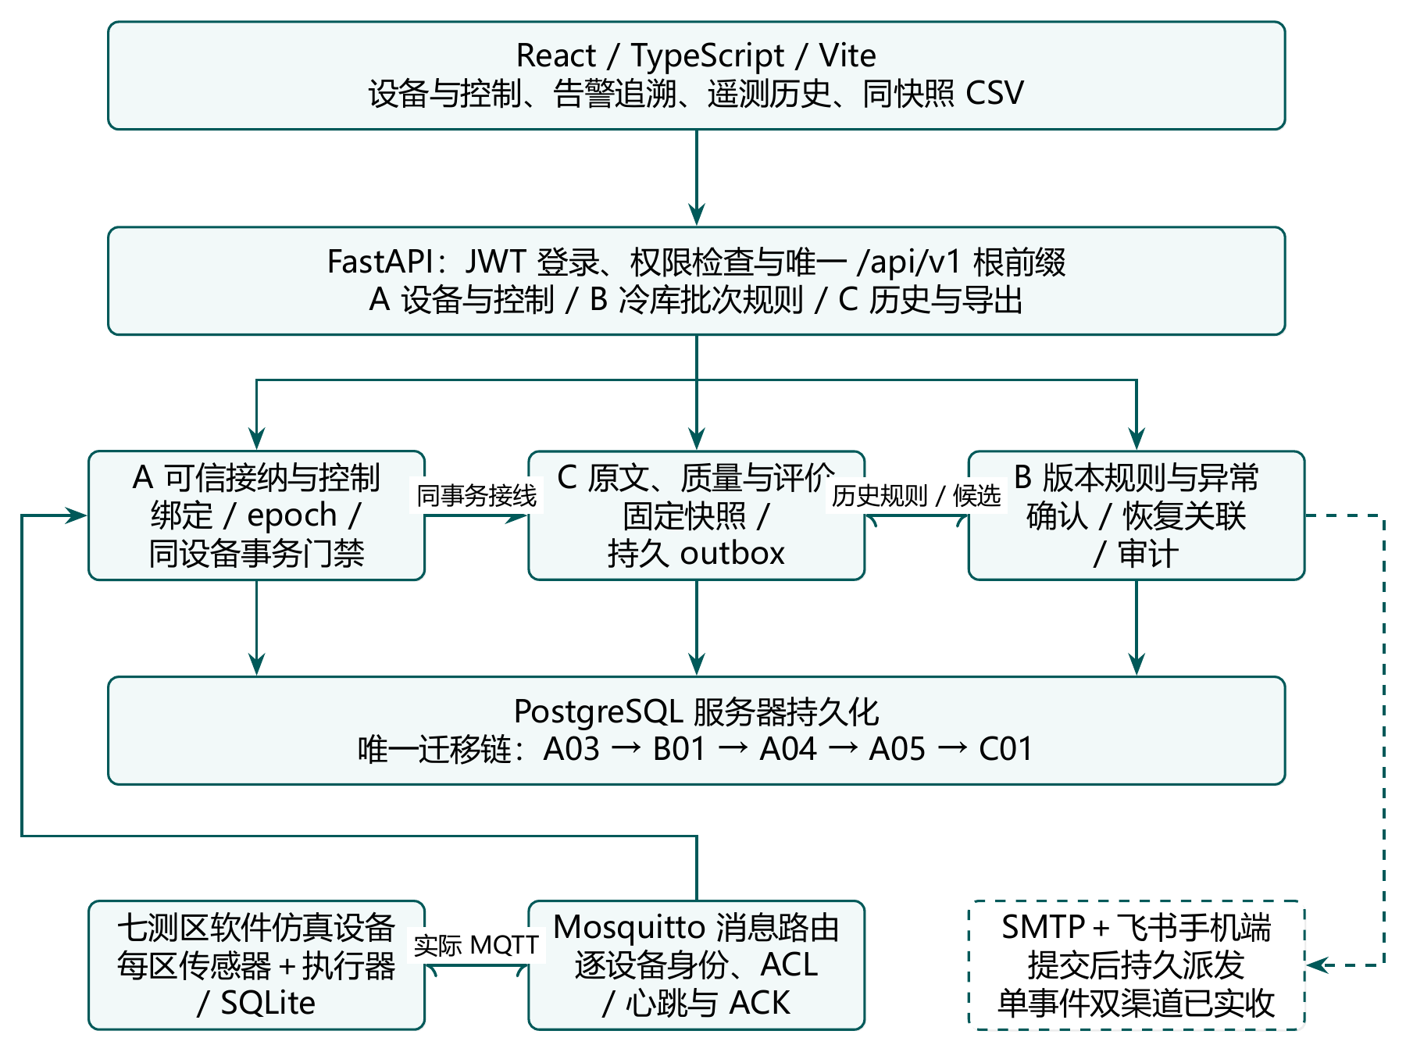
总体方案：分层架构 S3
展示层 React/TS · HTTP 层 FastAPI（统一 /api/v1，告警路由挂摄取门禁）
感知/执行层 14 仿真设备 · MQTT ACL · PostgreSQL 33 表（唯一迁移链 A03→B01→A04→A05→C01）

Slide 4
设备与数据链 S4
设备链（A）
• 注册/绑定 → 心跳在线判定 → 控制命令持久化 → MQTT 下发 → 设备事务保存执行结果并返回原 ACK → 后续温度反映制冷
• 离线/故障/恢复事件关联追溯；逐设备账户与 ACL；真实部署默认 TLS
数据链（A+C）
• 温度消息 → A 校验身份/绑定持久接纳 → C 同事务保存 raw/质量/观测
• 历史页面按快照分页，同筛选 CSV 完整 ID 对拍；重启后历史保留
证据（A46，精确 62bb2ef 受控环境）
• 14 设备在线、7 采集流、7 执行 ACK 后降温；停发离线、同状态重启恢复并关联原离线事件；两库 CSV 行数一致（52/39）
• WH1 多批评价仍 hold；不是完整 E1，不写成已完成

Slide 5
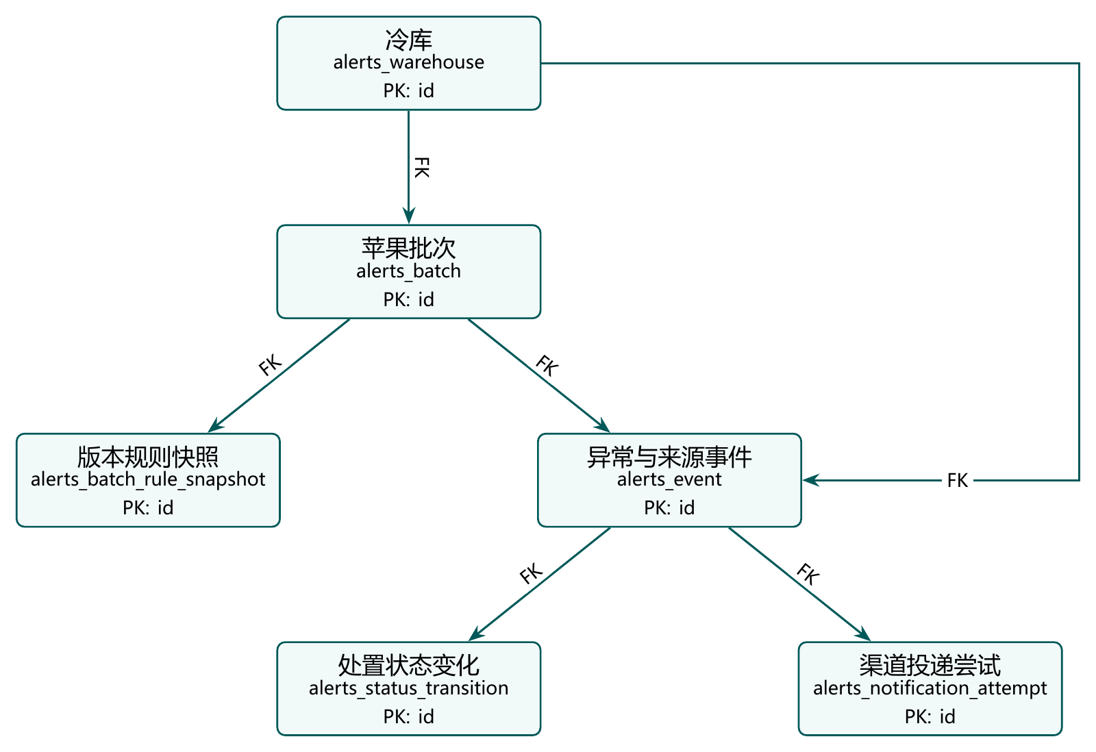
告警生命周期与关联更正 S5
事件与状态机（B）
• open → acknowledged（人工 ACK）→ resolved（机器判定恢复）；迁移表 append-only，无回退路径
• ACK 与恢复共用同一把原异常行锁（SELECT … FOR UPDATE），锁后重读；双确认只留一条、恢复不回退
• 恢复必须保留原异常的规则快照身份（rule_snapshot_id/rule_version/severity）
幂等（五态回执）
• accepted_new / accepted_duplicate / conflict / invalid / retryable_failure；同 source 同摘要幂等，改正文冲突
晚到坏证据更正（F03，PR #80）
• data_quality + related_source_event_id 指向原异常；同一把行锁；同库同批校验；零部分写入
• 更正永不写状态迁移：resolved 不回退、open 不重开、历史不改写；通知双 ID 可追溯

Slide 6
通知派发与运行入口 S6
派发层（B）
• 只收集已配置渠道；有界重试（指数退避，permanent 不重试）；每次尝试落 alerts_notification_attempt 审计，审计失败不回滚业务事务
• 同 (事件，渠道) 已送达则跳过；去重查询失败保守 fail-closed 零发送；单渠道故障不影响另一渠道；只消费已提交事件
持久 runner
• pending 扫描：缺 delivered 渠道 + 总尝试 < 12 + 最新尝试早于 60s（重启不清零的持久退避）；部分送达只补缺
• 单派发互斥：专用连接 PG advisory lock；第二实例零发送；连接丢失即停止认领；dry-run 零写零发
运行入口（A notification_service.py）
• 显式操作员命令 + --send 开关，默认 dry-run；私有配置收件人；仅 PostgreSQL；SIGTERM 优雅停止；输出脱敏 JSON
双渠道实收状态（如实）
• 一库同版同事件 E1（#6 6459911129）：SMTP 与飞书各一次、两服务接受，队长本人确认邮件与手机飞书均收到、来源 ID 一致（d89c0bf9）
• 服务接受 ≠ 终端实收仍分记；旧 10-27 SSL EOF 为历史未补发；本段演示环境 dry-run，不展示发送画面

Slide 7
验证结果（真实数字，来源可溯） S7
B 模块与全量回归
• 真实 PG 18 / Python 3.14 本机隔离实例（main 319aa63，= 一库 E1 实测来源 e7fffd61，全树一致）：告警与更正契约 21 条回归已随 main 合入
• PR #96 SMTP 派发修复为待审增量（候选，不并入冻结主线成绩）：告警套件 419 passed / 2 skipped / 17 subtests（合成 provider，零真实外发）
• CI（PR #80 组合头 d1f5359）：9 workflows 全绿；mypy 0 错误；ruff 全绿
A/C 组合证据
• 一库同版同事件 E1（#6 6459911129）：双渠道终端实收由队长本人确认；浏览器 281 行 14 列 CSV 与 15 页 ID 一致；普通用户 POST 403
• C 第二机（干净检出 e7fffd61）：默认 CMD 无源码挂载 HTTP 通过、14 设备夹具；HTTP CSV 10 行 14 列；API 文件 ≠ 浏览器下载（如实，该段历史）
• C 第二机浏览器实测（10-29 交互入口包 03b6002/e7 镜像）：浏览器实际下载 257 行 14 列 CSV 与 13 页快照逐行一致；14 在线、一次 executed ACK、匿名 401
• A 离线入口（PR #95 cdb7d95）：14 在线设备、CSV 15 行全 ID、无网络 PG 重启回读 1202 条
边界（如实）
• 以上为隔离回归与受控分段，不是业务现场验收次数；第二机 180s sustained、交互包普通用户 403、最终第二机/M01—M05 总签收未完成；旧 0db9402 失败与旧 10-27 SSL EOF 为有日期历史

Slide 8
限制与团队贡献 S8
限制（不写成完成）
• 双渠道终端实收已由队长本人在一库同版 E1 确认（#6 6459911129）；E1 出口 ≠ 最终第二机总签收/投稿
• 智能算法未启用：版本化阈值规则为基线，无算法报告，不虚构性能页
• WH1 多批告警评价 hold；第二机自然持续恢复未测（浏览器下载核验已由 10-29 交互入口包完成，见 S7）；模拟数据不宣称真实品质实验
团队分工与贡献
• A：设备注册/控制/执行闭环、系统架构与 ER、M01/M02 运行包、视频
• B：冷库/批次/版本化规则、告警生命周期（行锁串行化）、关联更正契约、通知派发与持久 runner、M03/M04 汇编
• C：采集/清洗/历史/快照、恢复 outbox 与门禁、团队测试报告底稿
• 辅助工具使用按赛事要求如实说明，不编造纯人工开发经历

